Slide 1
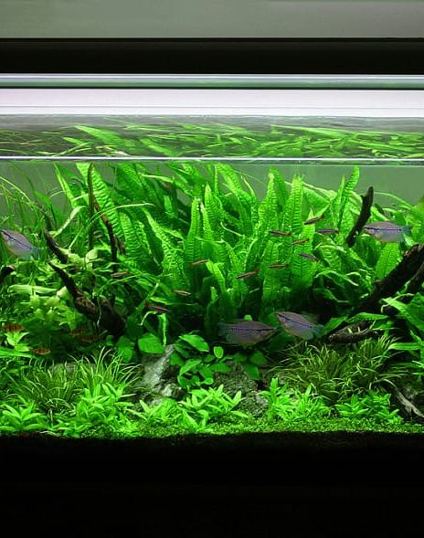

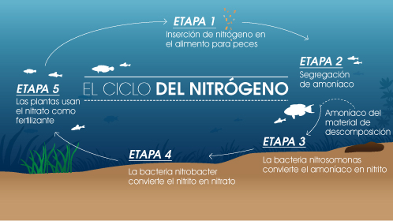
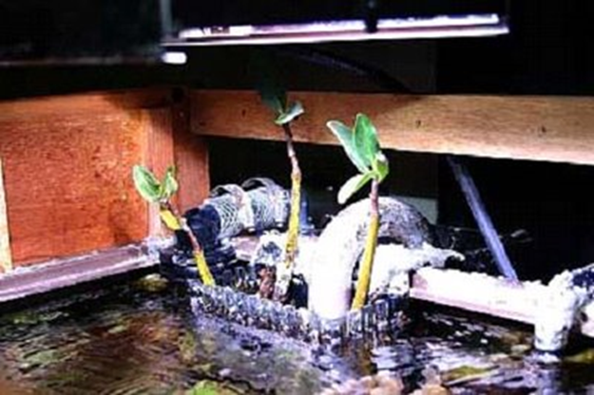
UTILIZACIÓN DE BACTERIAS NITRIFICANTES COMO BIORREMEDIADORES DEL AGUA DE LOS ACUARIOS FAMILIARES
Integrantes: Andrés Felipe Agamez Julio, Johann José Ospino Corpus, Christian Ronaldo Arce García
INTRODUCCIÓN
Existen varios microorganismos nitrificantes entre ellos algunas bacterias y microalgas que degradan la materia orgánica hasta nitrato. La nitrificación es el proceso por el cual varias especies de bacterias comunes en los suelos son capaces de oxidar el amoníaco (NH₃₎ o el ion amonio. Es un proceso generador de energía, y la energía liberada es utilizada por estas bacterias como fuente de energía primaria. Un grupo de bacterias oxida el amoníaco o ion amonio a nitrito y luego otro grupo lo oxida a nitrato.
PLANTEAMIENTO DEL PROBLEMA
En los acuarios familiares encontramos organismos vivos relacionados con la fauna acuática que día a día realizan sus necesidades fisiológicas como la expulsión de detritos los cuales están compuestos por elementos que producen alto riesgo de toxicidad para el ecosistema cerrado del acuario, estos mismos a su vez aportan grandes cantidades de nitratos que pueden ser absorbidos como nutrientes por la flora del acuario, que aporta a la proliferación de organismos microscópicos relacionados con la flora presente, que pueden alterar el desarrollo de nuestro acuario.
Los organismos pertenecientes a la flora del acuario se alimentan de nutrientes adheridos al sustrato como: nitrógeno, fósforo, dióxido de carbono, amoníaco, hierro, etc. Los cuales pueden ser perjudiciales para el resto de los seres vivos que mantengamos ya que cuando se sobre pasa un determinado nivel resultan tóxicos y por consiguiente mortales.
En un entorno cerrado como un acuario, aún en el mejor de los casos, los nutrientes empiezan a acumularse en exceso desde el instante que se incorporan sus seres vivos.
OBJETIVO GENERAL:
Aplicando el ciclo del nitrógeno Regular el crecimiento de microalgas en los acuarios caseros cultivar bacterias nitrificantes suficientes que disminuyan el exceso de amoniaco y nitritos.
JUSTIFICACIÓN: Desea implementar una pecera con la ayuda de un kit de prueba multiparámetro para acuarios, que consiste en un medidor de pH con un rango de pH alto, amonio, nitrito y nitrato. Esperamos utilizar este kit para mantener el acuario en las mejores condiciones para bacterias y especies acuáticas.
Siempre que el acuario esté debidamente controlado y el agua se cambie semanalmente para evitar que suban demasiado, son los menos dañinos para el acuario. Esto se llama proceso de ciclado o el ciclo del nitrógeno y se hace para lograr que el nitrito y el amoníaco permanezcan en niveles cero, porque si estos niveles no están en un estado neutral, también dañará la vida del acuario. Tenga en cuenta que el nitrato siempre debe mantenerse a un nivel mínimo.
“se observa un ejemplo, pero expuesto de manera poco efectiva (se supone que el objetivo de estos tallos de manglar es que se vayan desarrollando con ayuda de los nitratos obtenidos para evitar la acumulación de nutrientes en acuario en el futuro colocarlos en un mejor lugar). En un sistema de acuoponía el cual requiere de vegetación exuberante en mucho más espacio para conseguir agua con calidad’’
METODOLOGÍA: Son dos fases, las cuales en la primera de quiere proporcionar alimento a las bacterias nitrificantes o nitrosomas. Para ello diariamente de añadirá alimento para que se descomponga y genere amoniaco suficiente. Los nitrosomas se encargarán de pasar el amoniaco a nitrito. La fase dos es establecer las bacterias nitrobacter, estás consumen nitritos y lo transforman en nitratos. Está fase termina en el momento que se detecte un desplome total en los niveles de nitritos en el agua
CONCLUSIÓN: Se concluye por medio de estas bacterias nitrobacter (las cuales son las encargadas de convertir el amoniaco a nitrito), las nitrosomonas (son las encargadas de convertir de nitrito a nitrato). Estas son las menos perjudiciales para nuestro acuario, siempre y cuando se lleve un debido control constante y haciendo cambio de agua cada semana, evitando que estas se eleven demasiado. A esto se le conoce como proceso de ciclado, esto se hace para evitar que los nitritos y el amoniaco se mantengan en un nivel de cero, ya que si estos niveles sino se encuentran en un estado neutro sería perjudicial para la vida del acuario, también se debe tener en cuenta que los nitratos hay que mantenerlos siempre en el nivel más bajo posible.
RESULTADOS ESPERADOS: Lo que se quiere lograr por medio de estás bacterias nitrobacter ( Encargadas de convertir de amoniaco a nitrito) y las nitrosomas ( de nitrito a nitrato) es que los nitritos y el amoniaco se mantengan en un nivel cero, ya que si estos niveles no son neutros sería perjudicial para la vida del acuario, más el nitrato debe estar en el nivel más bajo posible .
REFERENCIAS:
https://especiespro.es/acuariofilia-2/las-bacterias-en-el-acuario-i-nitrificantes-y-desnitrificantes/
http://www.iib.unsam.edu.ar/archivos/docencia/licenciatura/biotecnologia/2017/QuimicaBiol/1495120476.pdf

